Slide 1
Разработка программного модуля для управления задачами предприятия
Пермский филиал федерального государственного автономного образовательного учреждения высшего образования
«Национальный исследовательский университет «Высшая школа экономики»
Слушателя Пьянкова С.Р.
группы ООП-20
Руководитель проектной работы
Викентьева О.Л.

Slide 2
Актуальность
Главные проблемы:
1. Большая площадь предприятия
2. Неудобная система обмена, учета и архивирования задач
3. Большое количество сотрудников.

Slide 3
Объект – процесс оперативного регулирования задач на предприятии
Предмет – средства для оперативного регулирования задач

Slide 4
Задачи
1. Анализ процесса обмена задачами и разработка требований к информационной системе
2. Проектирование информационной системы
3. Разработка приложения
4. Тестирование приложения

Slide 5
Исходные данные (ограничения)
Пользователи программы – персонал предприятия с начальным знанием работы на персональном компьютере.
Персональные компьютеры на предприятии средней производительности.
Локальная сеть соединяет все компьютеры с сервером.
Сервер работает на операционной системе Windows.
Обслуживание локальной сети и работоспособности компьютеров ведется штатным системным администратором.
Предприятие обеспечено резервным источником питания, все компьютеры укомплектованы бесперебойными источниками питания.
Выход в сеть интернет контролируется файрволлом.
Языковая локализация при создании задач – Русский язык, Английский язык.
Количество прогнозируемых одновременных задач – 15 штук.

Slide 6
Требования
Обеспечивать добавление новых задач
Изменять существующие задачи
Удалять задачи
Осуществлять поиск задач по адресату

Slide 7
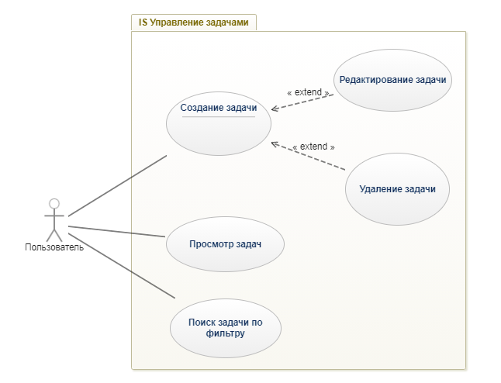
Диаграмма прецедентов

Slide 8
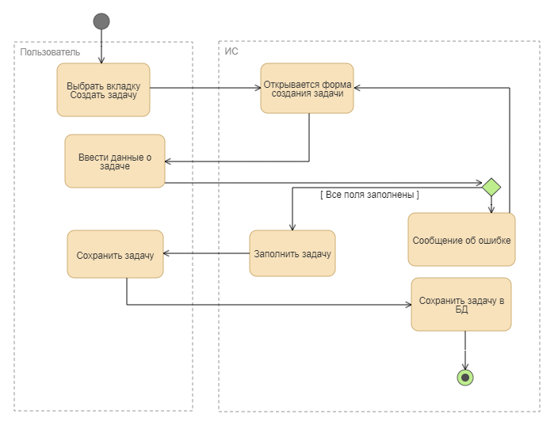
Диаграмма активности
Создание новой задачи:

Slide 9
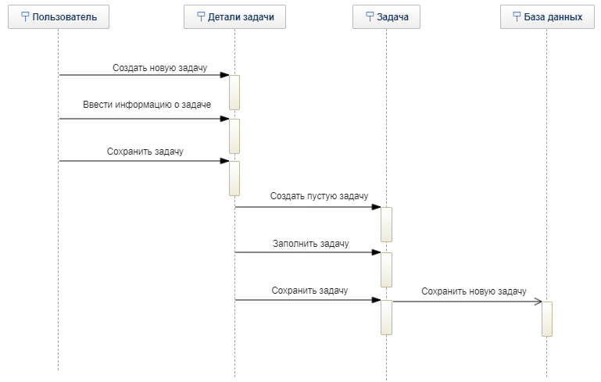
Диаграмма последовательности
Создать новую задачу:

Slide 10
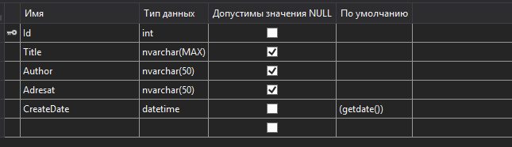
База данных
Microsoft SQL Server

Slide 11
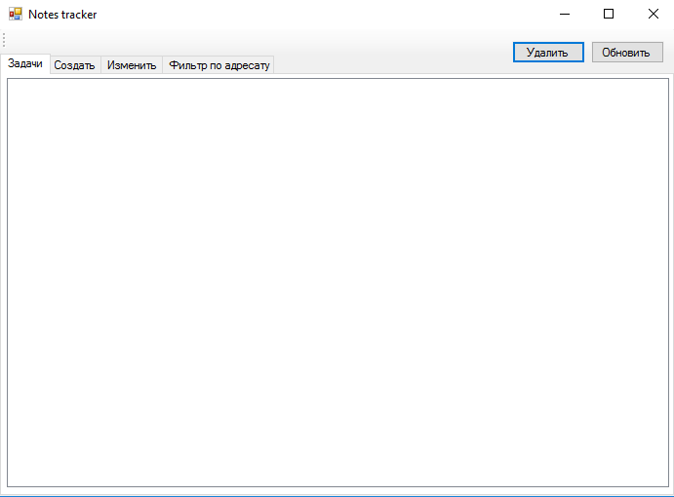
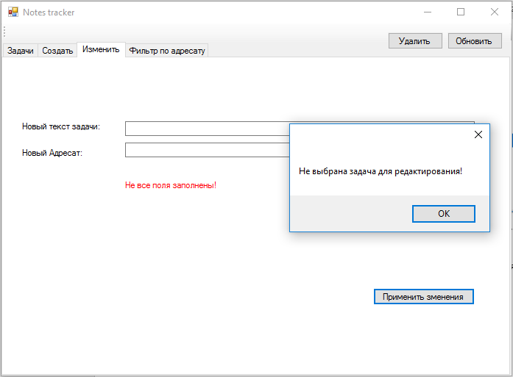
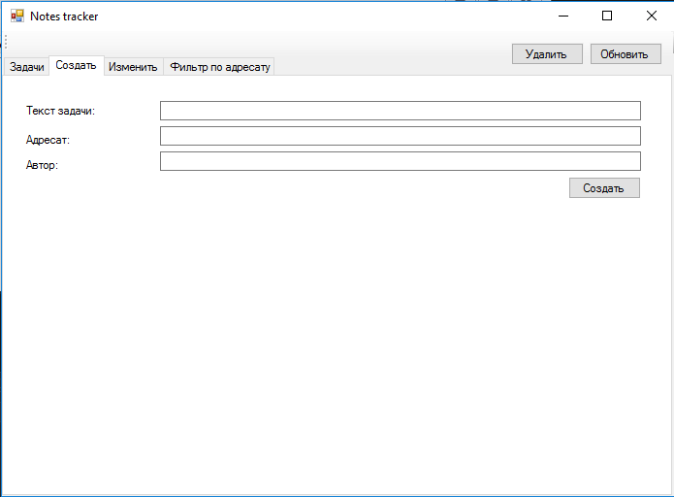
Интерфейс

Slide 12
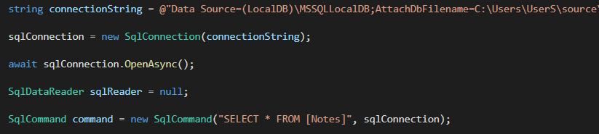
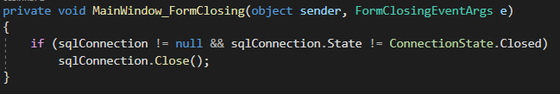
разработка
Подключение к базе данных:
Отключение от базы данных:

Slide 13
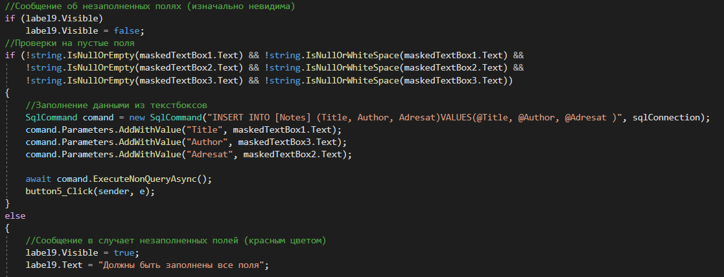
Разработка
Создание задачи:

Slide 14
Заключение
Поэтапная разработка
Решены задачи:
1. Создание базы данных
2. Создание пользовательского интерфейса
3. Реализация основных функций системы (просмотр, создание, редактирование, поиск задачи по адресату, удаление)
Возможность дальнейшего развития приложения

